Slide 1

ההיסטוריה והכימיה שמאחורי
הלוחמה הכימית
ערכה וכתבה :כרמית קנטור
בי"ס 'שיטים', ערבה תיכונה
פברואר , 2003.

Slide 2
סקירה היסטורית
לחץ על המילה שלעיל לפתיחת קישור להרחבה בנושא.
1915 - הגרמנים מפזרים גז כלור- Cl₂ באיפר שבבלגיה נגד
חיילי צבאות הברית. 5,000 הרוגים וכ – 10,000
פצועים קשה.
1916 – הגרמנים משתמשים בגז פוסגן – COCl_{2 .}
1917- הגרמנים מפתחים את ה"חרדל" (חל"כ כוויות)
ומשתמשים בו בשדה הקרב.
סה"כ הופעלו במלחה"ע ה – I כ – 125,000 טון כימיכלים שגרמו
ל – 1,300,000 נפגעים מהם כ – 91,000 הרוגים.
1925 – איסור השימוש בחל"כ עפ"י אמנת ג'נבה

Slide 3
המשך סקירה היסטורית -
1936 – האיטלקים משתמשים ב"חרדל" בפלישה לחבש.
1936 – 1945 – היפנים משתמשים בחל"כ נגד הסינים.
1937- הגרמנים מפתחים גז עצבים על בסיס של תרכובות
זרחנו –אורגניות.
1962-1967- מלחמת האזרחים בתימן הפעיל צבא
מצרים חל"כ נגד אוכלוסיה אזרחית מתומכי המלך.
1990-1988 - העירקים הפעילו חל"כ נגד הכורדים
במלחמת עירק-אירן.

Slide 4

סיפורו של פריץ האבר –"אבי הלוחמה הכימית"
לחץ על השם לקישור לכתבה בנושא.
1868 – 1934 , כימאי גרמני ,
ממוצא יהודי, שהתנצר בצעירותו.
1909 – הדגים תהליך ייצור אמוניה ובכך סלל את הדרך להפקת אמוניה לתעשיית הדשנים. על תגליתו זו וחשיבותה הרבה בהצלת האנושות מרעב זכה בשנת 1918 בפרס נובל בכימיה.
1911 – התמנה למנהל המכון ע"ש הקייזר וילהלם בברלין, ונרתם לעסוק בפיתוח אמצעי לחימה כימיים.
1933 – עם עליית הנאציזם לשלטון, התפטר הבר מתפקידו עזב את גרמניה ונפטר לאחר זמן קצר בשוויץ.

Slide 5
סוגי חל"כ (חומרי לחימה כימיים)
גז דמעות – מתמוסס באזורים לחים בגוף.
Adamsite – גורם לבחילה.
מטרידים
חומרים כימיים נוטלי יכולת. דוגמא:
L.S.D ומצקלין – מוצקים נדיפים(כמו הנפטלין)
פסיכותיים
מתחלקים לארבע קבוצות : חנק
דם
כוויה
עצבים
ממיתים

Slide 6
חל"כ ממיתים : חנק
גז פוסגן – COCl₂: גז חסר צבע , ריח חלש דמוי חציר, גורם נזק למערכת הנשימה.
"יתרונות" : קל לייצור , חסר צבע.
חסרונות : מתמוסס מעט במים ומתפרק לפחמן דו חמצני וחומצה כלורית. אינו עמיד באוויר לח.
התגוננות : מגיב עם אמוניה ליצירת אוריאה וגז מימן כלורי :
COCl₂ + 2NH₃ → CO(NH₂)₂ + 2HCl
גז כלור – Cl₂ : צבע ירקרק , תוקף דרך מערכת הנשימה.
"יתרונות" : קל לייצור , מחיר נמוך, פשוט
לשימוש. רעיל מאד, ובשל צפיפותו הגבוהה
הוא כבד מהאויר .
חסרונות : ניתן לזיהוי בקלות עקב צבעו האפייני.
התגוננות :
ניתן לספוג אותו ע"י תגובה עם מים:
HCl + HCl Cl₂ + H₂O →
ותגובה עם נתרן פחמתי / נתרן תיו גפרתי :
8NaCl + 2Na₂SO₄ + 5H₂O 4Cl₂ + Na₂S₂O₃ + 10NaOH →

Slide 7
חל"כ ממיתים : דם
ארסין – AsH₃
גז בעל ריח חריף של
שום. השפעה נמוכה
בשטח פתוח .
אופן פעולתו :
רעילותו מיידית.
ציאנוגן כלוריד –
ClCN
אופן פעולתו :
מוות מיידי
עונה על חלק מחסרונות
החומצה הציאנית
חומצה ציאנית – HCN
חסר צבע, בעל ריח אפייני ,
דליק לא עמיד באויר .
אופן פעולתו :
רעילותו מיידית.
יון CN⁻ נקשר לציטוכרום C
במקום החמצן ומונע את
החימצון ברמה התאית.

Slide 8
חל"כ ממיתים : כוויה
חומרים ממשפחת ה"חרדל" : חרדל חנקני וחרדל גפרי.
השימוש החל במלח"ע ה – I , נאגר בכמויות עצומות ע"י צבאות שונים ונעשה בו שימוש על ידיהם.
חרדל גפרי - S(CH₂CH₂Cl)₂
נוזל שמנוני בעל ריח שום , מסיסותו במים נמוכה, יציב בחום ובכימיקלים. טמפ' רתיחה – 217⁰c , אינו נדיף .
רעילותו :
פחות רעיל מהחרדלים החנקניים, מסיסות טובה יותר במים.
חרדל חנקני - N(CH₂CH₂Cl)₃
נוזל שמנוני בעל ריח דגים , מסיסותו במים נמוכה , יציב בחום ובכימיקלים. טמפ' רתיחה – 256⁰c , אינו נדיף .
אופן פעולתו :
חודר דרך עור לח , וריריות. פוגע ב – D.N.A ובמנגנוני הפעולה בתאים.יוצר כוויות בעור ונזק קשה לעיניים ולריאות.
הגנה: חדירות גבוהה מאד, פרט לחלקים אטומים ביותר.
פגיעה: רק לאחר חשיפה ממושכת , הכוויות מופיעות רק לאחר שעות.
פיזור : ריסוס , טילים, ארטילריה.

Slide 9
חל"כ ממיתים : עצבים
פותחו כקוטלי חרקים החל מ – 1935 ע"י הגרמנים.
נחשב למסוכן ולקטלני ביותר בקבוצת הממיתים.
בכל התרכובות אטום זרחן מרכזי וסביבו קב' פחמניות , ואטום
הלוגן או קב' CN
אופן הפגיעה: פוגע בסינפסות , בנק' המעבר של האות העצבי:
תרכובות זרחנו אורגניות שכאלו מנטרלות את האנזים אצטיל כולין
אסטרז. בעקבות כך מצטבר אצטיל כולין הגורם לגירוי עצבי בלתי פוסק.
כתוצאה מכך השרירים הלא רצוניים פועלים יחד ללא שליטה עד לשיתוק
ומוות. (נשימה , לב, כבד, רוק, הפרשות, מעיים וכו')

Slide 10
סוגים של גזי עצבים ממשפחת הזרחנו - אורגניים
תכונות | טאבון | סרין | סומן
כינוי | GA | GB | GD
נק' היתוך | -50 | -56 | -
נק' רתיחה | 246 | 147 | 167
רעילות : 0.08 מ"ג לכל ק"ג.

Slide 11
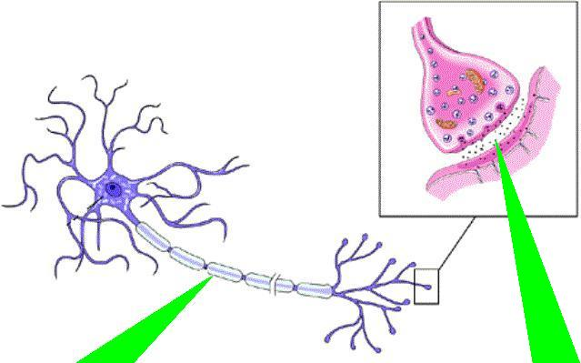
מנגנון הפעולה של גזי עצבים
1. מבנה התא העצבי
dendrites
סינפסה -
מרווח בין תאי העצב העברה עצבית ע"י חומרים כימיים
תא עצבי -
העברה ע"י אותות חשמליים
axson

Slide 12
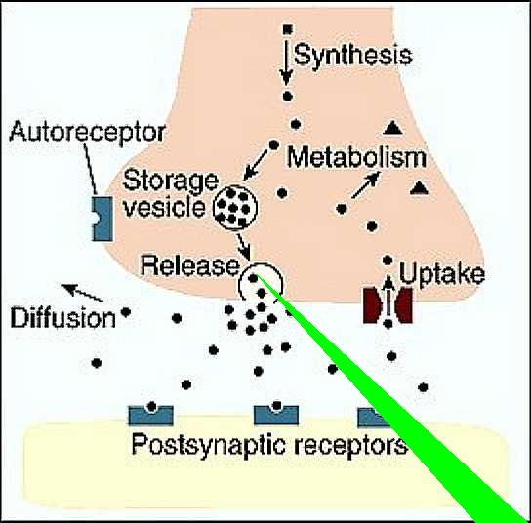
2. הגירוי העצבי
הסינפסה
המרווח הסינפטי
שחרור אצטיל-כולין לסינפסה
מאפשר העברת גירוי עצבי

Slide 13
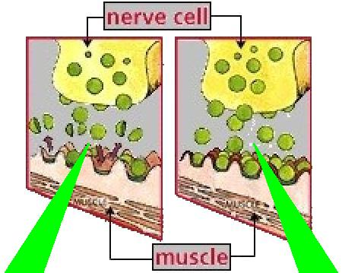
3. מנגנון פעולתו של גז העצבים
במרווח הסינפטי
אצטיל כולין – נוירוטרנסמיטור ,
משמש להעברת פקודה עצבית
לשרירים .
לאחר הפרשתו בסינפסה הוא
מתפרק וכך ריכוזו לא עולה.
אחד האינזימים הגורמים לפירוקו
הינו אצטיל כולין אסטרז.
גזי עצבים מסוג זרחנו אורגניים
מתקשרים לאינזים זה ומעכבים את
פעולתו לפירוק האצטיל כולין,דבר
הגורם לגירוי עצבי בלתי פוסק .
התוצאה: התכווצויות בלתי
פוסקות של בלוטות ושרירים עד
לשיתוק ומוות.
פעילות תקינה:
פירוק עודף
אצטיל-כולין
ע"י כולין-אסתרז
פעילות לא תקינה:
הפרעה בפעילות של
כולין-אסתרז משפיעה
על היווצרות עודף
אצטיל-כולין במרווח הסינפסי

Slide 14
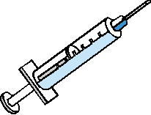
אמצעי הגנה :
א. האטרופין
אטרופין – C₁₇H₂₃O₃N
מוצק לבן , נק' היתוך : 118⁰c.
נוירוטוקסין – רעלן הפועל על
מע' העצבים.
שימושים : ברפואה, משמש
להרפיית שרירים , להרחבת
אישונים, וכמובן לטיפול
בהרעלת גז עצבים.
בחשיפה לגז עצבים , עולה כמותו של האצטיל כולין במרווח הסינפטי , עקב ניטרולו של האינזים אצטיל כולין אסטרז ע"י גז העצבים.
הזרקת אטרופין, המצוי בערכת המגן, מאפשר ירידה בכמות אצטיל-כולין במרווח הסינפטי כך שמתאפשרת פעילות תקינה של של המעבר העצבי.

Slide 15
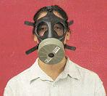
ב. מסיכות מגן
תפקידן של מסכות אב"כ (אטומי ביולוגי כימי) להגן על העיניים ודרכי הנשימה.
הן בנויות שני חלקים עיקריים: חלק גמיש העשוי מפולימרים אלסטיים הנצמד לפנים, ומסנן (פילטר), אשר דרכו עובר האוויר הנכנס לדרכי הנשימה ותפקידו להרחיק מהאוויר מזהמים ביולוגיים או כימיים.

Slide 16
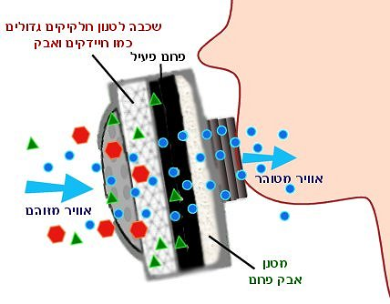
אופן הפעולה הכימי של המסנן
המסנן – מנקה את האויר ממזהמים ע"י :
ספיגה
ספיחה
תגובות כימיות ספציפיות.
המסנן בנוי מ-3 חלקים :
מסנן התרסיסים (סיבי זכוכית)
פחם פעיל (סינון הגזים הרעילים)
מסנן למניעת אבק פחם לדרכי
הנשימה.

Slide 17
כמה משפטים לסיום...
הנשק הכימי , עקב פשטות ייצורו היחסית מכונה :
" פצצת האטום של העניים".
פריץ האבר , שנתן את אות הפתיחה והתנופה האדירה לכימיה בפיתוח אמצעי לחימה אמר :
"האפקט של הלוחמה הכימית יהיה כל כך מפחיד , שהוא יקצר את המלחמה."
ועוד הוסיף :
"מעולם ובשום פנים ואופן לא היתה לי כוונה להביא בהמצאתי לעוד מוות בעולם"
PEACE

Slide 18
מקורות
האטרופין / כתבה שערכה נעמי חרמוני מתוך האתר :
- נטוכימיה – אתר המפמ"ר : אטרופין זה טוב או רע ?
השפעה גזים רעילים על מערכת העצבים / כימיה, תיכון גלילי, כ"ס
http://www.galili-ks.org.il/lesson/chem/nerve.htm
המאניה, האמוניה והאירוניה / מקס פרוץ גליליאו 20, ינואר/ פברואר 1997
http://www.snunit.k12.il/heb_journals/galileo/2014.html
כיצד פועלות מסיכות אב"כ / דבורה קצביץ וד"ר שלי ליבנה
http://stwww.weizmann.ac.il/g-chem/center/abach.doc
לוחמה כימית – עיבוד למאמר מאת ד"ר גיורא אגם / כרמית קנטור , בי"ס 'שיטים' , ערבה
http://stwww.weizmann.ac.il/g-chem/center/homer morin/chemwar.doc
לוחמה כימית / אנציקלופדיה בריטניקה , כרך 9
הבר, פריץ / אנציקלופדיה בריטניקה , כרך 4

